Slide 1
Кафедра Парогенераторобудування НТУ «ХПІ»
ДИПЛОМНИЙ ПРОЕКТ
другого (магістерського) рівня вищої освіти
Тема проєкту «Реконструкція пиловугільного котла паропродуктивністю 50 т/год з метою підвищення паропродуктивності до 75 т/год»
Виконавець Верескун Роман Павлович
Керівник доцент Тютюник Лариса Іванівна

Slide 2
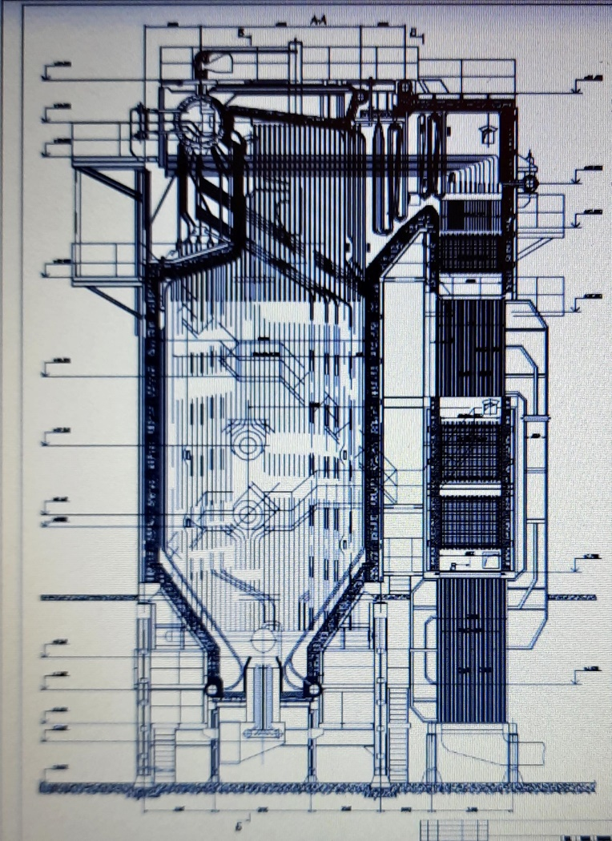
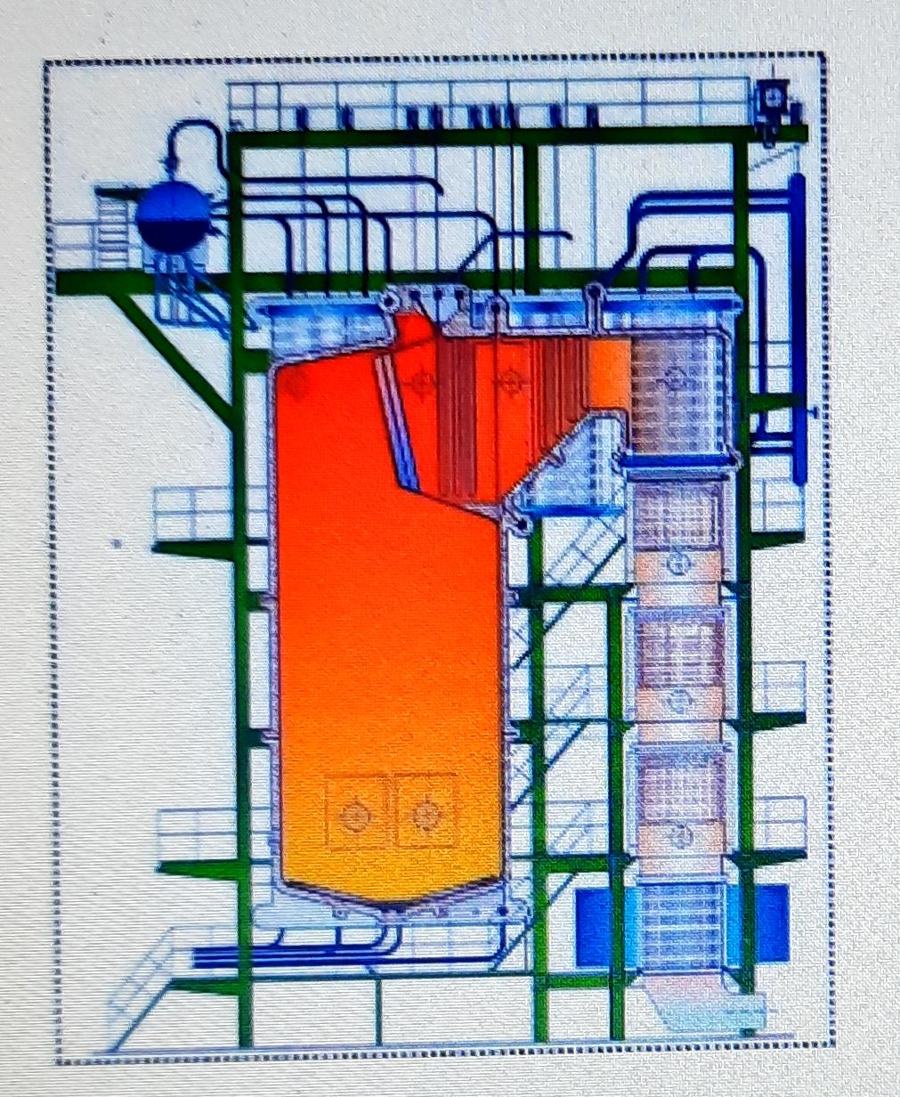
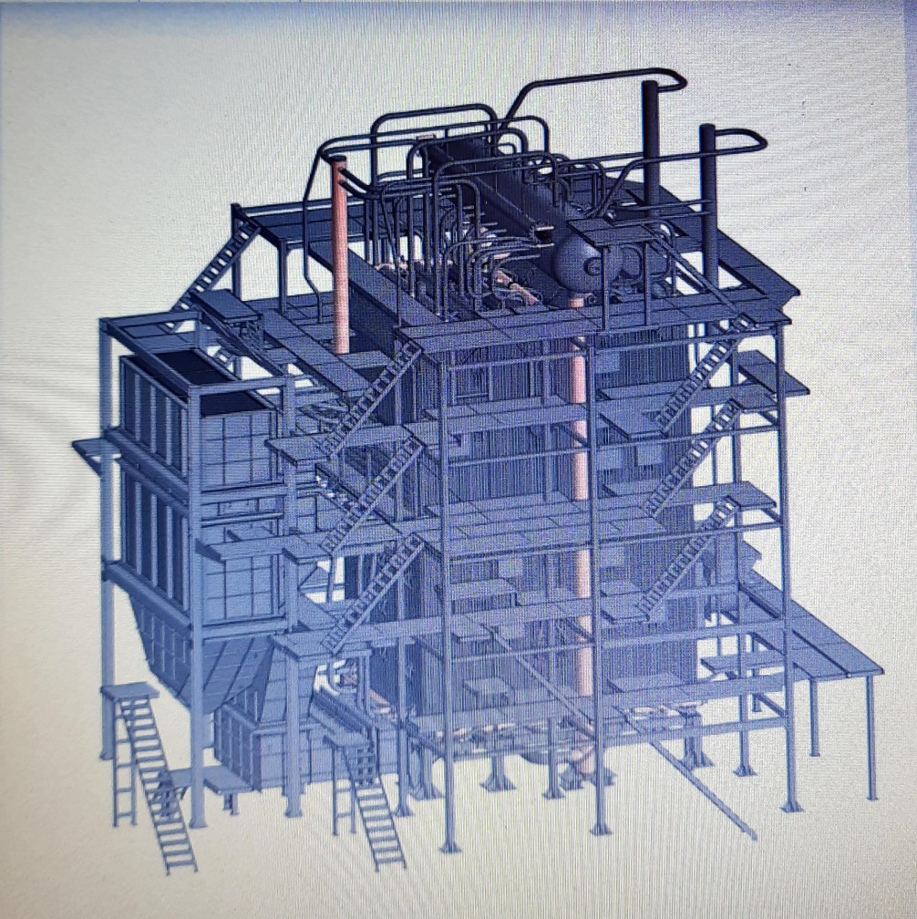

Slide 3
Об’єктом реконструкції є котел продуктивністю 75 т⁄г призначений для отримання пара середнього тиску при спалюванні природного газу.
Метою являється забезпечення нормативних викидів шкідливих речовин при спалюванні газоподібного палива.
Методи проектування – нормативні методи: тепловий розрахунок, гідравлічний розрахунок, аеродинамічний розрахунок, розрахунок на міцність елементiв котла, а також єдина система конструкторської документації (ЄСКД).

Slide 4
За час експлуатації станцій суттєво змінилася структура споживання тепла – головного фактору, що зумовлює вибір того чи іншого технічного рішення. Зберігання вже досягнутого потенціалу та забезпечення перспективного розвитку потребує проведення модернізації існуючих станцій та будівництво нових.
Ключовим фактором, зумовлюючим вибір технології генерації для станцій, є визначення виду палива. При визначенні виду палива для станції враховуються підвищенні екологічні вимоги та обмеженість території. Українські станції не завжди обладнані системами очистки димових газів від окислів сірки та азоту. В той же час, більшість станцій розташована у густозаселених районах, а іноді у центрі міста, де екологічна обстановка і без того напружена. Тому головними методами досягнення норм викидів шкідливих речовин були збільшення висоти димаря та застосування газоподібного палива та мазуту. У результаті, на більшості станцій України у якості головного паливо використовуються газ та мазут, а котли спроектовані для спалювання вугілля, переводяться на спалювання рідкого та газоподібного палива.

Slide 5
Котельні установки, що входять в теплоенергетичне устаткування, також підлягають реконструкції, що дозволяє збільшити їх коефіцієнт корисної дії (ККД), зменшити собівартість теплової енергії, шкідливі викиди в атмосферу і кількість спалюваного палива.
Сучасні котельні установки, що працюють як на твердому, так на рідкому і газоподібному паливі, мають високу надійність, пожаро-, вибухо-, електробезпеку і автоматизацію багатьох процесів. Тому слід по можливості замінювати старе устаткування на нове або хоч би проводити реконструкції і перевірки устаткування на відповідність його стандартам безпечної роботи.
Саме тому так гостро стоїть питання про продовження терміну служби діючого устаткування із заміною вузлів, що виробили ресурс, і механізмів на нові, такі, що відповідають сучасним вимогам і рівню технічних рішень.

Slide 6
Призначення і параметри котла
Котел призначений для отримання пара середнього тиску при спалюванні природного газу. Мазут є аварійним паливом. Конструкція котла не розрахована на тривалу роботу при спалюванні мазуту.
Котел має П-подібну компоновку і складається з камери згоряння і опускного газоходу, сполучених між собою у верхній частині поворотним газоходом.
Стіни топкової камери екрановані трубами, включеними в випарний контур котла. Труби заднього екрану у верхній частині камера згоряння утворюють фестон. Перший і другий ступені конвективного перегрівника розташовані в поворотному газоході. У розтин між ними установленний поверхневий пароохолоджувач. Третій ступінь конвективного перегрівника розташовується у верхній частині опускного газоходу.
Після неї послідовно, по ходу газів, розташовуються: економайзер другого ступеня; другий ступінь трубчатого повітряпідігрівника; економайзер першого ступеня; перший ступінь трубчатого повітряпідігрівника.

Slide 7
Котел розрахований на наступні параметри:
-паропродуктивність - 75 т/г;
-температура перегрітої пари - 440 0С;
-тиск перегрітої пари - 3,9 (40) МПа (кгс/см2);
-тиск в барабані – 4,3 (44) МПа (кгс/см2);
-температура живильної води - 104 0С;
-розрахунковий К.К.Д. котла при роботі на природньому газі – 93,7 %.
Розрахункове паливо: природній газ.
Склад палива:
-метан - 98,282 %;
-етан - 0,605 %;
-пропан -0,2 %;
-бутан - 0,081 %;
-пентан - 0,018 %;
-азот - 0,79 %;
-діоксид вуглецю - 0,024 %;
Нижча теплотворна здатність природного газу складає 33452,8 кДж/нм³ (8000 ккал/нм³).
Питома вага сухого газу при t=20⁰С і р=760 мм рт. ст. складає 0,681 кг/м³.
Як аварійне паливо використовується малосірчастий мазут

Slide 8
Камера згоряння повністю екранована трубами, включеними у випарний контур котла, і обладнана двома вихровими газомазутними пальниками. Розташування пальників фронтове, одноярусне.
Пальники призначені для роздільного спалювання газоподібного і рідкого палива.
Сумісне спалювання цих палив допускається в період перемикань з одного виду палива на інше.
Пальник з індивідуальним підведенням газу, двохпотоковий по повітрю.
У центральному повітряному каналі встановлений аксіальний повітряний завихрювач із заломленими лопатками і труби для установки мазутної форсунки, запальника, вічка візуального спостереження, датчика контролю факела.
У периферійному повітряному каналі встановлений аксіальний завихрювач із заломленими лопатками.
Природній газ в повітряний потік подається трубами, розташованими в периферійному повітряному каналі.

Slide 9
Газова камера розділена на центральну і периферійну. Відповідно газові роздаючі трубки орієнтовані в повітряних каналах пальника.
Технічні характеристики пальника (при номінальній продуктивності):
-номінальна теплова потужність, МВт (Гкал/г) - 32,4 (27,9);
-тиск природнього газу перед пальником МПа(кгс/см²) – 0,018 (0,18);
-розрахунковий опір по повітряному тракту – 1400 Па;
-сумарний вихідний переріз повітряних каналів – 0,565 м²;
-сумарний вихідний переріз газороздаючих труб - 0,00912 м2;
Рекомендовані характеристики при спалюванні мазута М-100:
-температура мазута – 90 ÷ 100 ^{о}С;
-тиск мазута –1,4 МПа;
-тиск пари на роспил – 0,4 ÷ 0,6 МПа;
Пальник обладнаний запально захисним пристроєм, датчиком контролю факела.

Slide 10
Основні розділи розрахунків включають в себе:
1.) Теплогідравлічний розрахунок
Теплогідравлічний розрахунок виконано с застосуванням розрахункової програми розробленої бюро інженерних розрахунків згідно з нормативним методом “Теплового розрахунку котельних агрегатів” та “Гідравлічного розрахунку котельних агрегатів”
2.) Аеродинамічний розрахунок
Аеродинамічний розрахунок виконано згідно з нормативним методом “Аеродинамічного розрахунку котельних установок”

Slide 11
3.)Розрахунок на міцність
Розрахунки на міцність елементів котла, що працюють під тиском
Розрахунки на міцність розділені на три категорії:
– розрахунок труб поверхонь нагріву;
– розрахунок колекторів поверхонь нагріву;
– розрахунок перепускних трубопроводів;
Початковими даними для розрахунків на міцність є:
– результати теплогідравлічного розрахунку;
– конструктивні характеристики елементів котла;
Метою розрахунків труб і колекторів поверхонь нагріву під дією внутрішнього тиску є визначення запасу міцності шляхом порівняння розрахункових напруг з тими, що допускаються.
Результатами розрахунку є:
– напруги в трубах;
– переміщення в трубах від дії вагових навантажень і зміни температури;
– навантаження опор і підвісок;
– навантаження на приєднане устаткування

Slide 12
4.) Захист навколишнього середовища від шкідливих викидів при роботі котлів
У продуктах згорання органічного палива в котельних і промислових установках містяться тверді частинки золи і незгорілого палива, оксиди сірки, азоту і ванадію. При неповному згоранні палива в димових газах містяться оксиди вуглецю і вуглеці типу, і бенз(а)пирен . Багато з газоподібних речовин руйнується в атмосфері в перебігу години і доби. Аерозольні тверді частинки [сажа, п’ятиоксид ванадію, бенз(а)пирен] можуть накопичуватися на поверхні землі і беруть участь в приземній циркуляції атмосфери.
Забруднення шкідливими домішками атмосфери, землі і води погіршує санітарно-гігієнічний стан міст, селищ, полів, лісів, водоймищ, надаючи шкідливу дію на організм людину і рослинність, погіршує якість продукції підприємств, збільшує знос механізмів і руйнує будівельні конструкції будівель і споруд.
Одним з актуальних сучасних завдань є забезпечення чистоти повітряного басейну. Для цього необхідне очищення продуктів згорання палива, що видаляються з котлів після їх охолоджування в атмосферу, від шкідливих речовин.

Slide 13
В Україні встановлене обов'язкове очищення продуктів згорання від твердих частинок золи і незгорілого палива і проводиться інтенсивна робота по дослідженню доцільних способів очищення газів від оксидів сірки і азоту.
Виконано індивідуальне завдання «Розрахунок концентрації окислів азоту при спалюванні газоподібного палива в енергетичному котлі», що утворюються при спалюванні палива в енергетичних котлах, і здійснити оцінку ефективності застосування технологічних і режимних заходів щодо зниження викидів оксидів азоту в навколишнє середовище.
Для вирішення задачі в такій постановці необхідно:
1. Виконали розрахунок концентрацій при номінальному навантаженні котла , відсутності рециркуляції продуктів згорання в топку і відсутності ступінчатого згорання палива . Оцінити, як зміниться концентрація при часткових навантаженнях, рівних: = 0,6 , = 0,8.
2. Оцінити вплив ступеня рециркуляції продуктів згорання палива, прийнявши рециркуляцію равною 0,1 і 0,15 при і відсутності ступінчастого спалювання палива.

Slide 14
Задача 1 - Залежність концентрації оксидів азоту від часткового навантаження
Потужність, т/год | Концентрація, мг/м³
75 | 3221
60 | 2587
45 | 1951

Slide 15
Задача 2 – Залежність концентрації оксидів азоту від рециркуляції
Рециркуляція | Концентрація, мг/м³
0 | 3221
0,1 | 114,414
0,15 | 113,251

Slide 16
5.) Охорона праці та навколишнього середовища це – система правових, соціально-економічних, організаційно технічних, лікувально-профілактичних заходів та засобів, спрямованих на збереження здоров’я та працездатності людини. Одне з найголовніших завдань охорони праці полягає в забезпеченні безпеки людини в процесі праці, тобто створення таких умов праці , за яких виключається вплив на працюючих людей шкідливих виробничих факторів.
Охорона навколишнього середовища – це комплекс заходів з охорони, раціональному використанню та відновленню живого та неживого середовища.
В наш час заходи з захисту навколишнього середовища мають місце в економічних, політичних та соціальних стосунках країни
Виконано індивідуальне завдання: виконати розрахунок концентрації оксидів азоту, що утворюються при спалюванні палива в енергетичних котлах, і здійснити оцінку ефективності застосування технологічних і режимних заходів щодо зниження викидів оксидів азоту в навколишнє середовище.
Для вирішення задачі в такій постановці необхідно:
1. Оцінити вплив двоступінчатого спалювання палива в котлі.
2. Оцінити спільний вплив рециркуляції продуктів згорання палива і двоступінчатого спалювання палива.

Slide 17
6.) Цивільна оборона
Цивільний захист – це функція держави, спрямована на захист населення, територій, навколишнього природного середовища та майна від надзвичайних ситуацій шляхом запобігання таким ситуаціям, ліквідації їх наслідків і надання допомоги постраждалим у мирний час, а також в особливий період - у межах реалізації заходів держави щодо оборони України.
Цивільний захист забезпечується з урахуванням особливостей, визначених Законом України "Про національну безпеку України", суб’єктами, уповноваженими захищати населення, території, навколишнє природне середовище і майно
Індивідуальне завдання « Оцінка стійкості роботи котельного цеху в умовах радіоактивного зараження».
Критерієм стійкості роботи об'єкту в умовах радіоактивного зараження є максимальна допустима (встановлена) доза опромінювання, яка не приведе до втрати працездатності людей і захворювання променевою хворобою
Пропозиції по підвищенню стійкості:
1. Розробити режими радіаційного захисту людей в умовах радіоактивного зараження місцевості.
2. Підготувати систему вентиляції цеху до роботи в режимі очищення повітря від радіоактивного пилу.
3. Підвищити ступінь герметизації будівлі цеху.

Slide 18
7.) Техніко-економічний розрахунок
Дуже важливе значення для розвитку підприємства має аналіз собівартості продукції, робіт, послуг. Він дозволяє з’ясувати тенденції зміни даного показника, виконання плану по його рівню, визначити вплив факторів на його приріст, установити резерви й виробити коригувальні заходи щодо використання можливостей зниження собівартості продукції.
В собівартості продукції електростанцій основну частку складає вартість палива. Підвищення ціни на паливо може негативно вплинути на собівартість продукції і зробити її неконкурентоспроможною.
Для отримання високих показників керівництво підприємства та підрозділи маркетингу постійно ведуть пошук нових ринків збуту, а також виконують розрахунки з прийняття управлінських рішень по удосконаленню обладнання
Представлена діаграма структури собівартості одиниці продукції

Slide 20
ДЯКУЮ ЗА УВАГУ

